Slide 1
Ejemplo de STI en el IPN (Sistema de transporte de información)
Cableado estructurado

Slide 2
Aspectos a considerar
Topología del IPN
Componentes del cableado estructurado
Fibra óptica

Slide 3
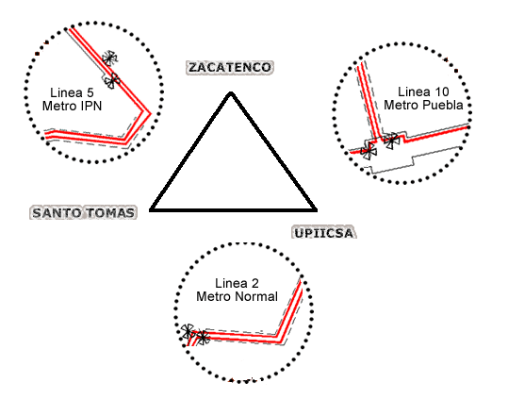
Red del IPN

Slide 4
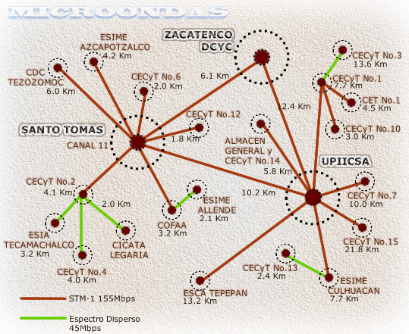
Microondas

Slide 5
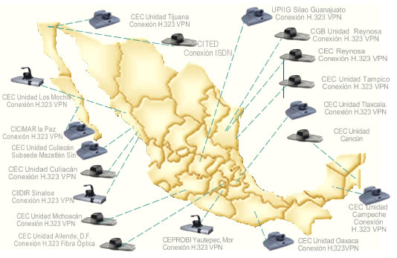
VPN

Slide 6
PARTES DEL CABLEADO ESTRUCTURADO

Slide 7
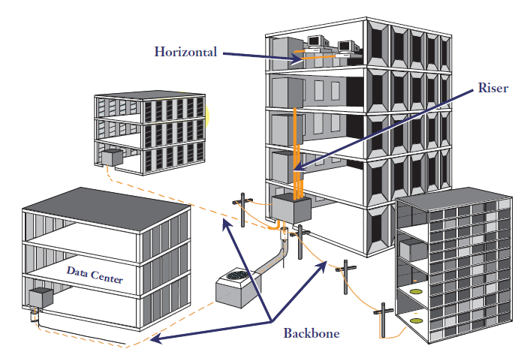

Slide 8
Definición
Una red de datos (LAN o Local Area Network) es un sistema interconectado de computadoras, periféricos y software sobre el cual se envían y reciben comandos, archivos y mensajes.
Un sistema de transporte de información (Cableado estructurado) es el medio que conecta los dispositivos de red en forma organizada y consistente.

Slide 9
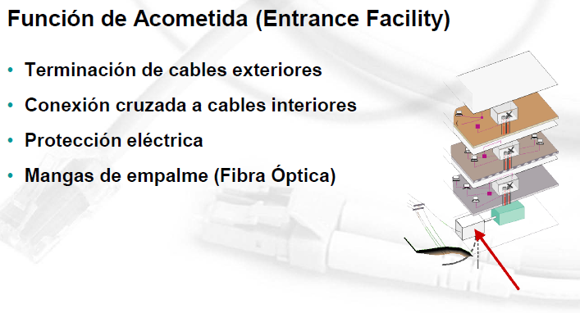
Acometida

Slide 10
Observaciones
Nunca instale más de 15 m (50 ft) de cable para exteriores dentro del edificio.
Si se requieren mas de 15 m, se utiliza conduit pared gruesa para el cableado.
Haga conexiones de puesta a tierra en todos los componentes metálicos.

Slide 11
Canalización
El objetivo de la canalización es acomodar todos los cables que cumplen con los estándares, identificando la necesidad de cambios durante su ciclo de vida útil.
La vida útil de la canalización = la vida útil del edificio
La palabra clave: Flexibilidad

Slide 12
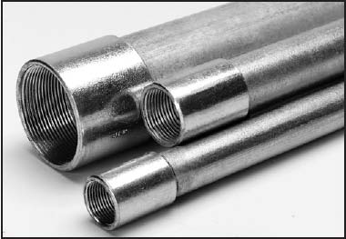
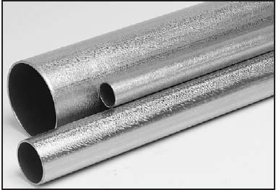
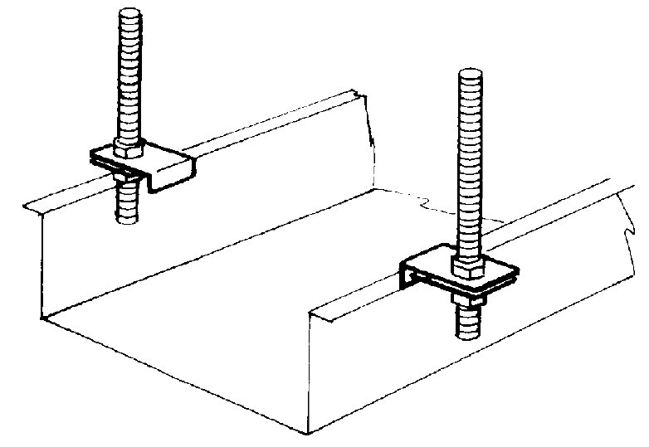
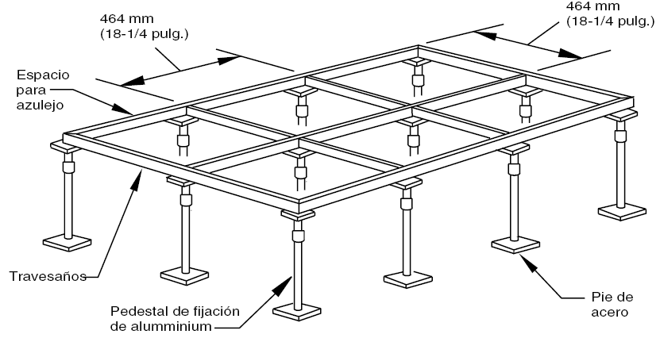
Tuberias, pisos falsos

Slide 13
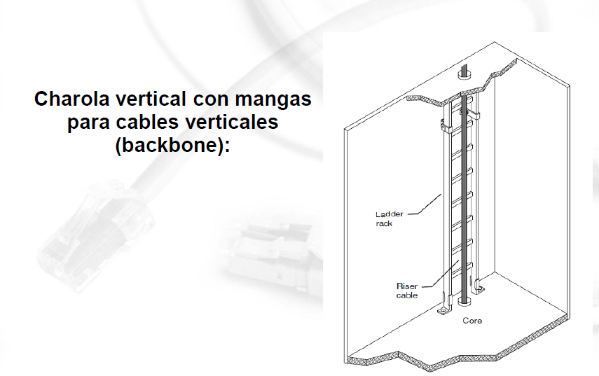
Charolas

Slide 14
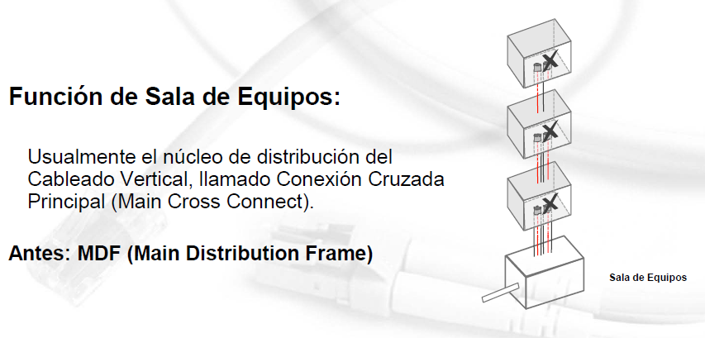
Sala de equipos

Slide 15
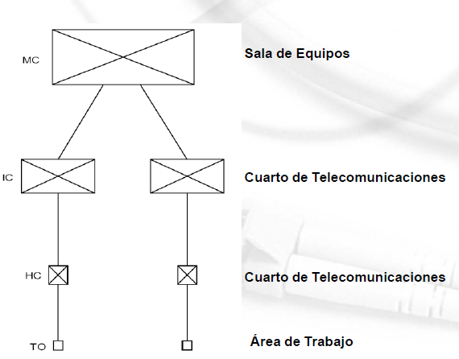
Niveles de backbone

Slide 16
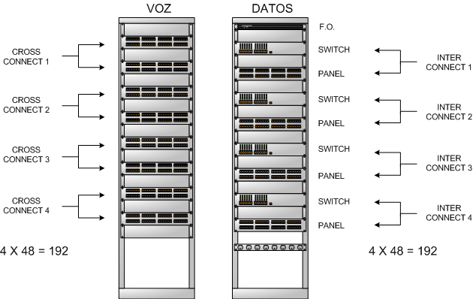
Racks

Slide 17
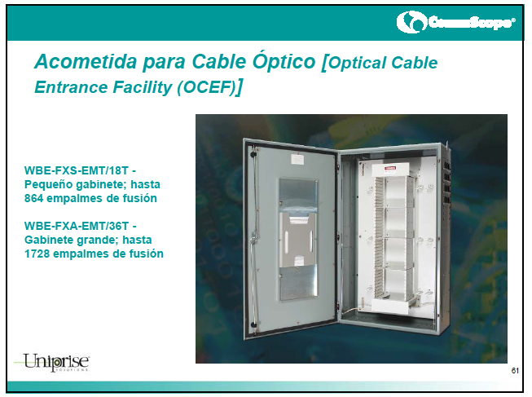
Acometida para fibra óptica

Slide 18
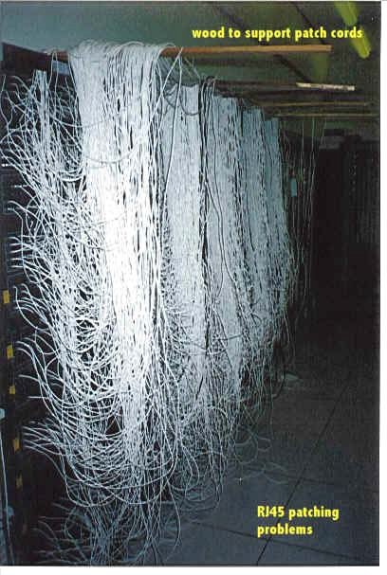
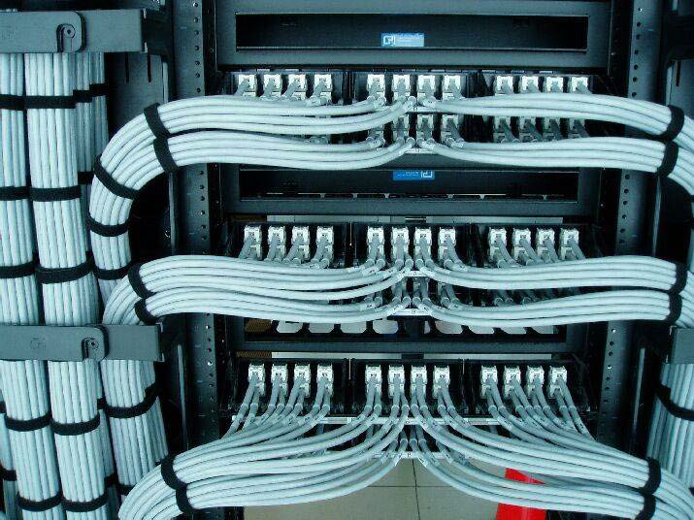
¿Qué prefieres?

Slide 19
Fibra óptica

Slide 20
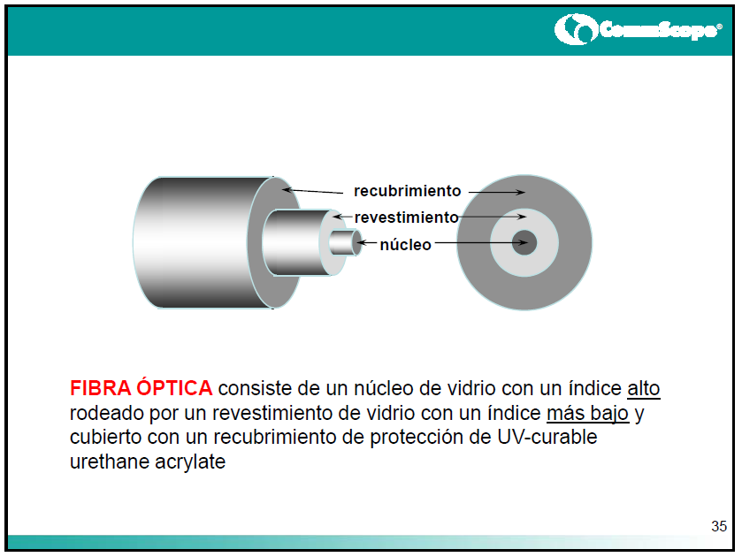

Slide 21
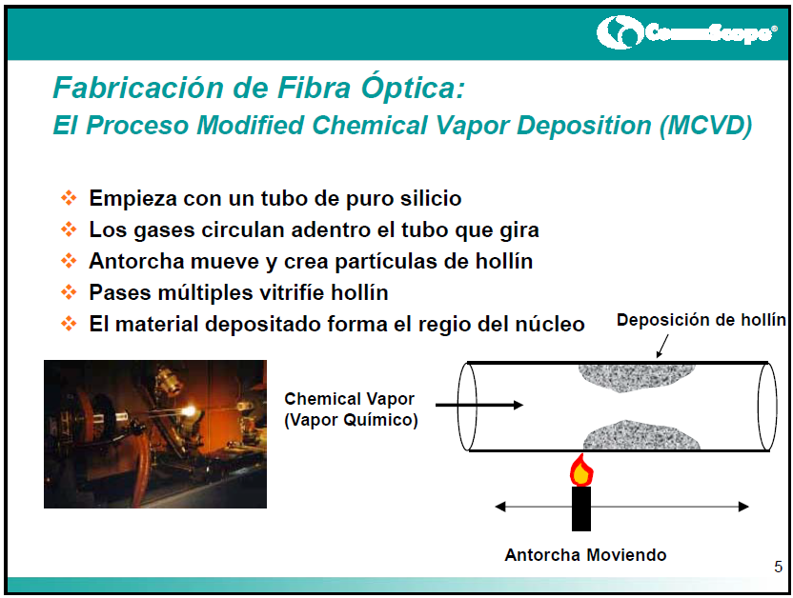
Fabricación de la fibra

Slide 22
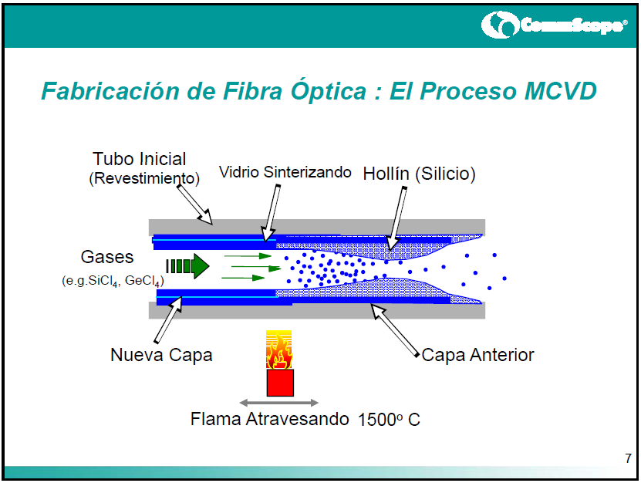

Slide 23
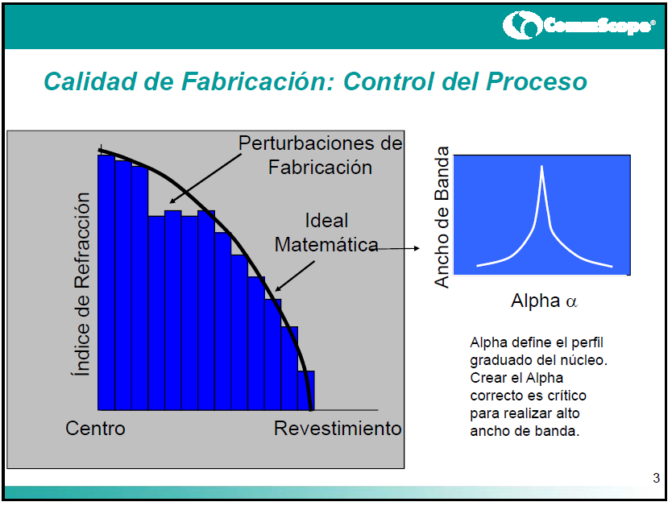

Slide 24
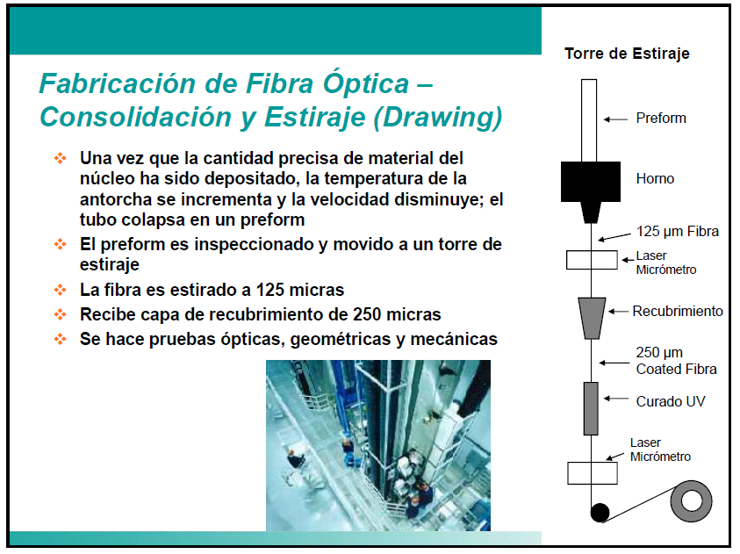

Slide 25
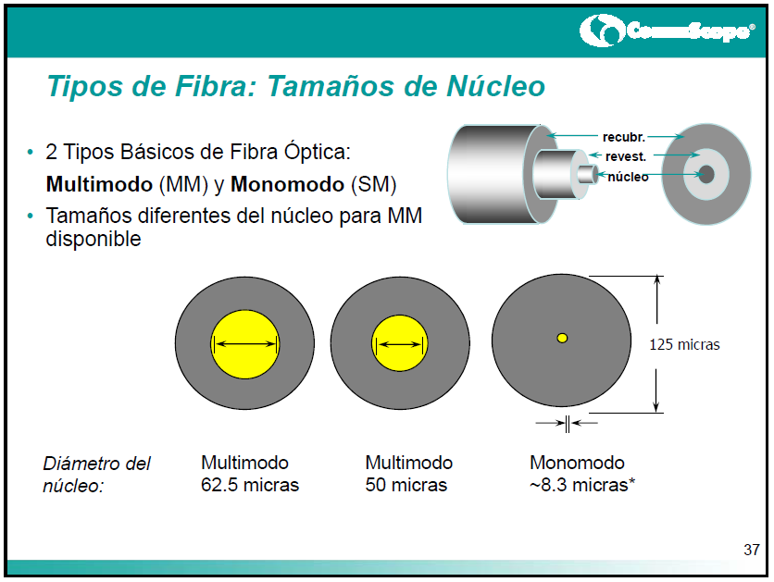

Slide 26
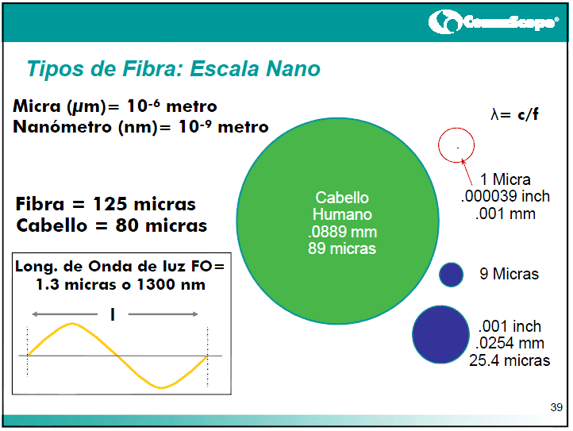

Slide 27
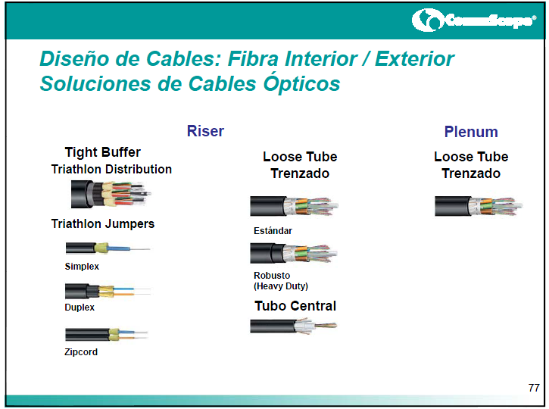

Slide 28
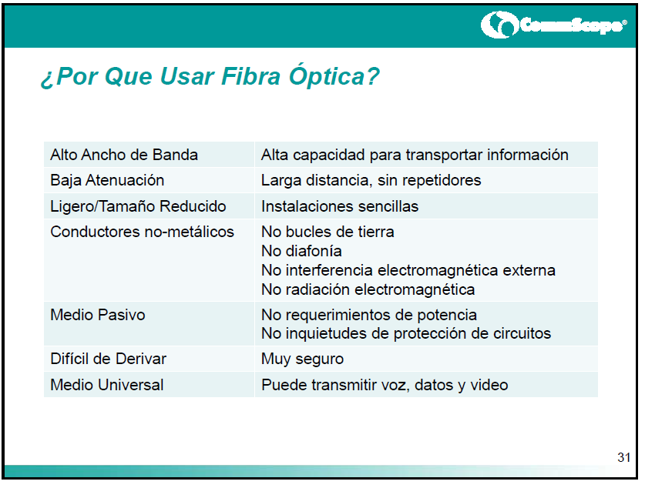

Slide 29
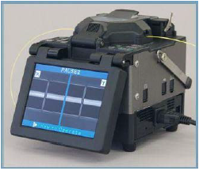
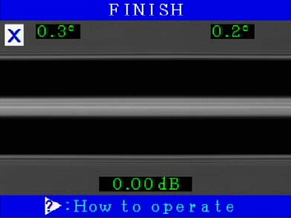
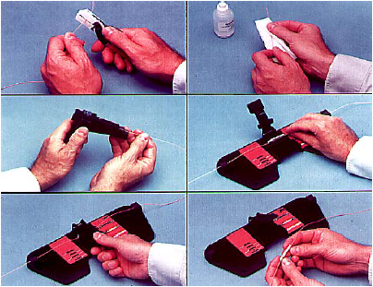
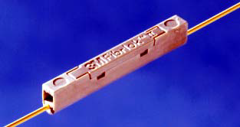
Empalmes

